Slide 1
Valon taittuminen
Tavoitteet ja sisällöt
- valon taittumisen periaatteet eri tapauksissa
- kokonaisheijastuminen ja sen sovellukset
- yhdensuuntaissiirtymä

Slide 2
Valon taittuminen
valo taittuu eli kulkusuunta muuttuu, kun se kohtaa vinosti läpinäkyvän kappaleen
syy taittumiselle: valon nopeus muuttuu väliaineen muuttuessa
Valon taittuminen - animaatio
valo voi taittua kahdella eri tavalla:
normaaliin päin (ilmasta lasiin tai ilmasta veteen)
normaalista poispäin (lasista ilmaan tai vedestä ilmaan)

Slide 3
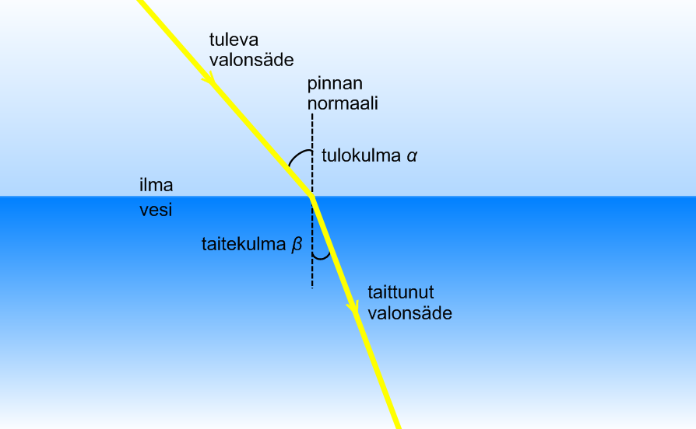
Ilmasta veteen

Slide 4
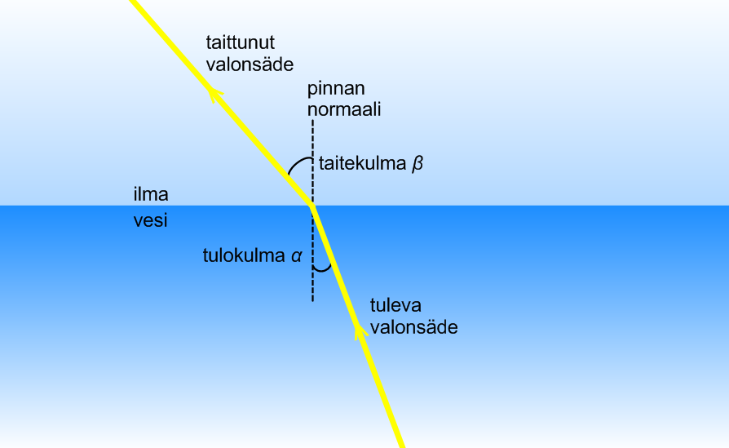
Vedestä ilmaan

Slide 5
Oppilastyö: Valon taittuminen
Tulokulma | Taitekulma
10
20
30
40
50
60
Osa 1: Valo ilmasta lasiin.
Osa 2: Valo lasista ilmaan.
Havainnot ja päätelmät:
Valon tullessa ilmasta lasiin säde taittuu normaaliin päin. Valon tullessa lasista ilmaan säde taittuu normaalista poispäin, kunnes tietyn kulman (n. 42 astetta) jälkeen taittumista ei enää tapahdu. Tällöin tapahtuu kokonaisheijastuminen.

Slide 6
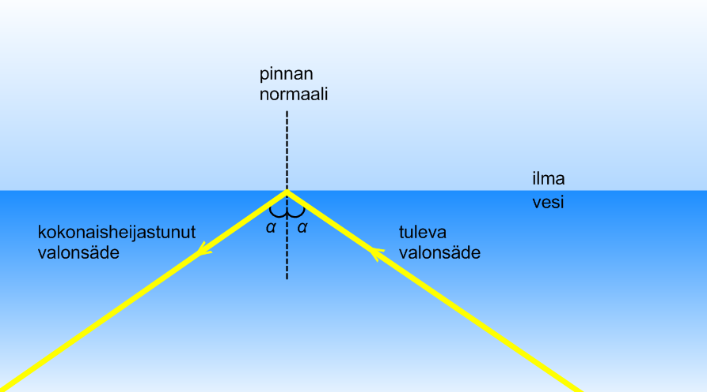
Kokonaisheijastuminen
valo voi heijastua takaisin, jos tulokulma on riittävän suuri lasi-ilma (≥42°) tai vesi-ilma (≥49°) tapauksissa

Slide 7
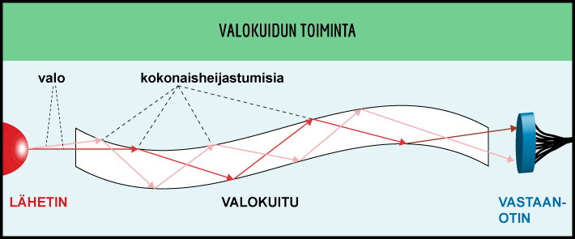
Valokuitu
hyödynnetään kokonaisheijastumista
käytetään esim. tietoliikenteessä, valaistuksessa

Slide 8
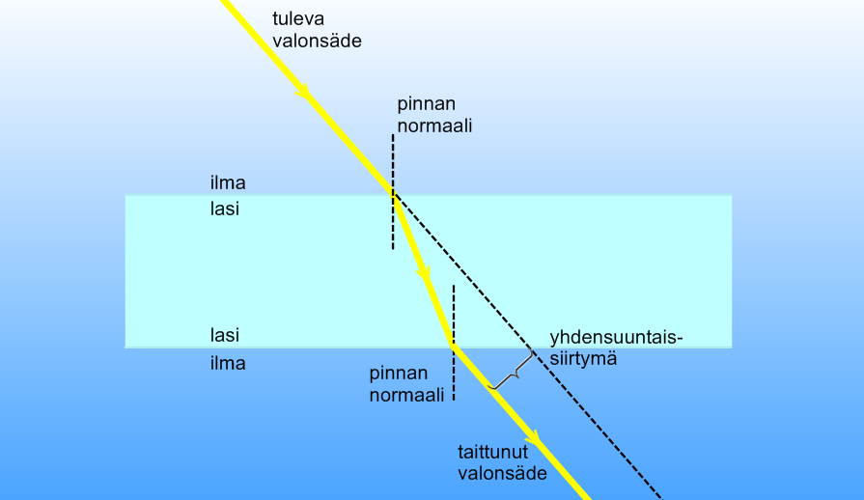
Yhdensuuntaissiirtymä
Tapahtuu, kun valo kulkee tasapaksun läpinäkyvän kappaleen läpi
Miten sateenkaari muodostuu

